Slide 1
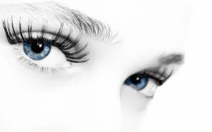
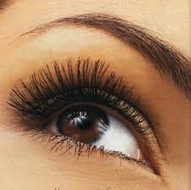
Оптичні системи та прилади, кут зору
Фізика 11 клас
10.02.2021
Вчитель Мензатюк М.П.

Slide 2
План та хід уроку
Переглянути презентацію, зробивши в зошиті відповідні записи
Опрацювати параграф 28,доповнивши записи у зошиті
Замалювати в зошиті будову ока (ст.162)
Дати відповіді на запитання
Домашнє завдання :параграф 28,вправа 28
Знайти цікаві факти про очі

Slide 3
О́ко (лат. oculus) — парний сенсорний орган (орган зорової системи) людини і тварин, що володіє здатністю сприймати електромагнітне випромінювання в видимому діапазоні довжин хвиль і забезпечує функцію зору. Крізь очі надходить ≈ 90% інформації з навколишнього світу

Slide 4
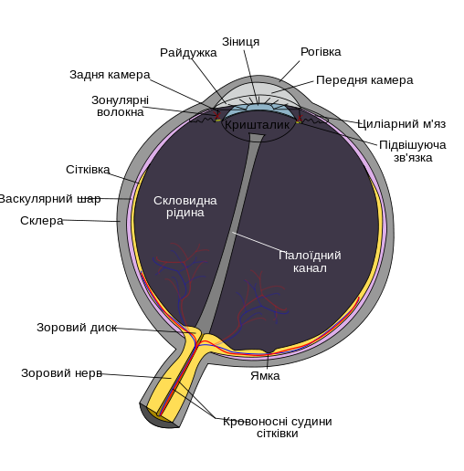
Будова ока

Slide 5

Орган зору людини — око — це унікальний і дуже складний витвір природи. . У людини два ока, і тому зір бінокулярний, або стереоскопічний. Кожне око розташоване в очній ямці черепа (орбіті), має кулясту форму з опуклішою передньою частиною і тому ще називається очним яблуком. Така форма ока дає змогу йому рухатися в певних межах очної ямки. Око має три оболонки: зовнішню (білкову), середню(судинну)і внутрішню (сітківку).

Slide 6
Цікаві факти про очі

Slide 7
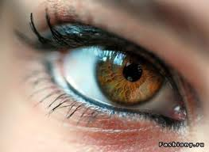
Серед усіх органів чуття – очі займають особливе місце. До 80% інформації, одержуваної організмом з поза проходить через очі.
-Наш колір очей дає інформацію про спадковість. Наприклад, блакитний колір очей зустрічається частіше в північних регіонах, коричневий – у місцях з помірним кліматом, а чорний – у районі екватора.

Slide 8
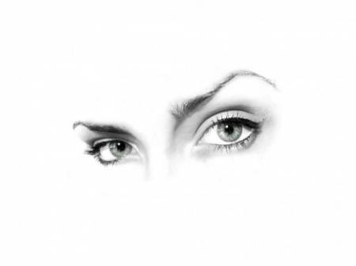
-При денному світлі або занадто сильному холоді колір очей у людини може мінятися (це називається хамелеон)

Slide 9
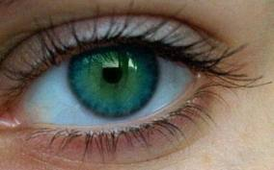
-На Землі приблизно 1% людей, у яких колір райдужки лівого і правого ока неоднаковий.

Slide 10
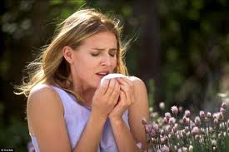
-Чхнути з відкритими очима неможливо!

Slide 11
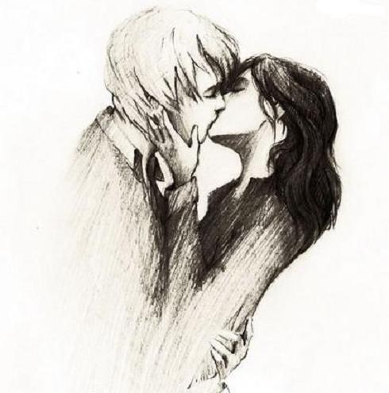
-Чому, коли люди цілуються, вони закривають очі? Вчені з’ясували! Під час поцілунку ми опускаємо повіки, щоб не втратити свідомість від надлишку почуттів. Під час поцілунку мозок зазнає сенсорне перевантаження, тому, закривши очі, ви підсвідомо зменшуєте надлишковий загострення пристрастей.

Slide 12
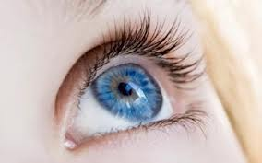
-Грецькі філософи, вважали, що блакитні очі зобов’язані своїм походженням вогню. Грецьку богиню мудрості часто називали “блакитноока”.

Slide 13
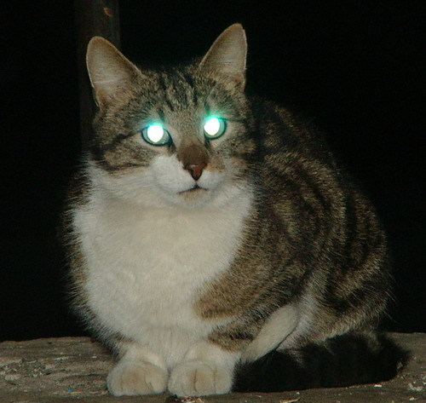
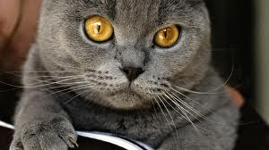
-Кішка здатна ясно бачити навколишні предмети при освітленості в шість разів меншою за ту, що потрібна людині. У кішки під сітківкою знаходиться спеціальна відбивна оболонка. Через це її очі світяться у темряві.

Slide 14
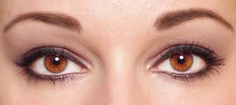
Характеристика людини за кольором очей

Slide 15
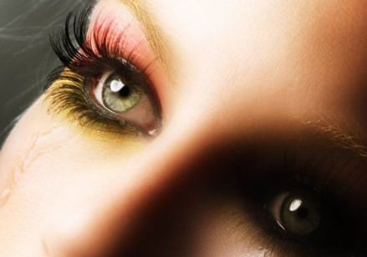
Як відомо, очі людини – це дзеркало її душі. В очах відображаються особливості характеру, минулий досвід і навіть інтелектуальні здібності людини. По очах завжди можна визначити внутрішні переживання, відтінки емоційних станів і настрій, судити про почуття людини і душевні якості.

Slide 16
Чим більше насичена і інтенсивна пігментація тіла, а, отже, і колір очей - тим сильніше виражені в людині пристрасті, яскравості, сили, енергії і активності. Чим світліше колір - тим романтичніша і раниміша душа. Чим більше кольору в райдужці - тим більше цікава і творча особа. Чим тепліше відтінок очей - тим ніжніше людина. І, навпаки - чим холодніше колір очей - тим більше холодний характер.

Slide 17
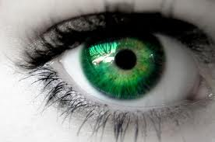
Зелені очі.
Зеленоокі люди відрізняються напористістю, витривалістю, упертістю, стабільністю, твердістю, принциповістю і цілеспрямованістю. Схильні до наполегливої праці, якщо намітять мету - йдуть до неї, не дивлячись ні на що, наполегливо долаючи всі препятствія на шляху. Хороші організатори, мають авторитет. Ним, як і всім світлооким, не вистачає енергії і життєвих сил. Вони не дуже прагнуть до лідерства, але хочуть бути поважаними і кращими професіоналами в своїй справі. І часто їм це вдається.

Slide 18
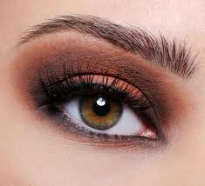
Карі, чорні очі.
Це активні, пристрасні, імпульсні, енергійні люди. Азартні, заповзятливі, ініціативні - вони не можуть сидіти на місці. Їм весь час потрібно досягати якихось вершин. Вони владні, за вдачею - лідери. Мають гарячий темперамент, чутливі. Випромінюють чарівливість і тепло. Уміють подобатися. Обожнюють знаходитися в центрі уваги, багато хто з них вважає це само собою зрозумілим. Їм важливо у всьому бути першими. Бувають агресивні. Але найчастіше образи забувають швидко. Упевнені в собі, рішучі, безстрашні. Дотепні і товариські, легко схо- дяться з людьми. Влюбчиві.
Чим темніше колір очей - тим більше виражені всі ці якості.

Slide 19
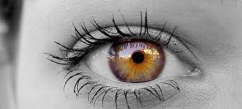
Світло-карі, горіхові очі.
Люди з світло-карими очима мають зовсім інший характер, ніж володарі темно-карих очей. Чим світліше радужка - тим більше нерішучості, замкнутості і соромливості в людині. Часто такі люди вдаються до марень і мрій, вважаючи за краще їх активній дії. Схильні до ліні, пасивності. Вони вразливі і ніжні, образливі і чутливі. Відрізняються працьовитістю, скромністю, поступливістю, надійністю і старанністю. Можуть мати практичний склад розуму, хоча іноді все ж таки літають в хмарах. Не дивлячись на зовнішню соромливість, м'якість і податливість, в душі він досить уперті і прагнуть все одно все робити по-своєму. Якщо вони спираються тільки на себе, то можуть досягти великих успіхів в житті. Їм необхідно вчитись у темноглазих рішучості і упевненості в собі, і все буде відмінно.

Slide 20
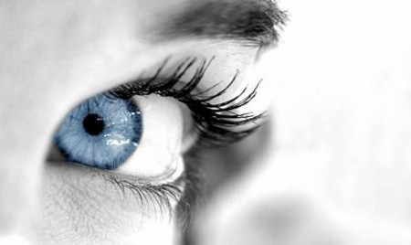
Блакитні очі.
Це романтики і мрійники. Багато марять про любов. Часто надумують відчуття, фантазують. Жінки віддають перевагу красивим галантним залицянням з боку чоловіків. Ранимі і чутливі. Їх легко зачепити, причому образи вони пам'ятають довго. Всі приймають близько до серця. Можуть дуже сильно переживати, впадати в депресії. Схильні до частих змін настрою, капризів. Проте, при всій свій сентиментальності, великої глибини відчуттів у них може не виявитися. Блакитний колір відноситься до холодних квітів, і, ніж більш крижаний відтінок, тим менше тепла в душі такої людини. Блакитноокі бувають холодні і навіть жорсткі. До того ж, під вплив настрою, нерідко бувають дратівливі і гнівливі. Багато що залежить від їх симпатій і антипатій. У прівязанностях бувають непостійні, люблять різноманітність.

Slide 21
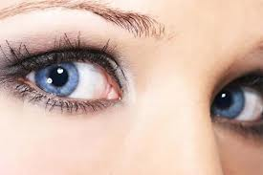
Сині очі.
Синьоокі - привабливі, емоційні, чутливі, сентиментальні і романтичні. Здатні на велику пристрасть, можуть сильно закохуватися.
Синій колір - це поєднання холодного і насиченого відтінків, тому емоційність синьооких знаходить своє віддзеркалення не тільки в палкій любові, але і в несамовитій антипатії - якщо їм хтось не подобається, вони здатні довго і наполегливо вести з ним війну.
Сильні, рішучі люди. Здібні до авантюр. Можуть бути лідерами, але більше тіньовими. Їм необхідно вчитися ретельніше продумувати свої вчинки і не піддаватися імпульсним діям під впливом емоцій.

